Slide 1
Számológép
Vágólap használata, ablak mindig felül
© Tóth József, 2015 http://infotanar.blog.hu

Slide 2
Feladat
Készíts számológép programot a minta alapján!
A kifejezés beírásakor vagy módosításakor a jobb oldalon azonnal jelenjen meg az eredmény!
Ha nem lehet kiszámítani az eredményt, maradjon üres a jobb oldal!
Az Esc billentyű törölje az egész kifejezést!
Az F1 megnyomásakor jelenjen meg a súgó, az F4 pedig lépjen ki a programból!
Az F5 megnyomása után a program ablaka kerüljön a többi fölé, és maradjon is ott az F5 újbóli megnyomásáig! Ezt a cím előtti felkiáltójel jelezze!
A Ctrl+y megnyomásakor másolja az eredményt a vágólapra!

Slide 3
Elemek elhelyezése a grid-en
0
1
0

Slide 4

Importálás
calc.pyw

Slide 5
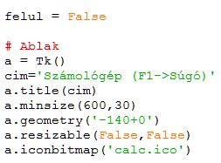
Ablak elkészítése
Próba!
Hová kerül az ablak?
calc.pyw

Slide 6

A beviteli mező
Még el kell készíteni a
szamol() függvényt.
calc.pyw

Slide 7

Az eredmény megjelenítése
calc.pyw

Slide 8
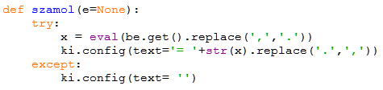
A szamol() függvény
calc.pyw
Beolvasáskor a tizedespontokat tizedesvesszővel helyettesíti.
Az eval() függvény kiértékeli a kifejezést (a Python szabályai szerint).
Kiíráskor a tizedespontokat tizedesvesszőkkel helyettesíti.
Ha nem sikerült a kiértékelés, üres lesz a kimenet.
Próba!

Slide 9


Törlés
calc.pyw
Próba!

Slide 10

Másolás a vágólapra
calc.pyw
Először letörli a vágólapot. Utána rámásolja a ki címke szövegét, levágva az első két karaktert (= ).
Próba!

Slide 11
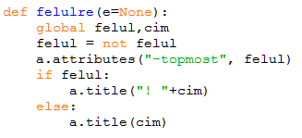
Ablak mindig felül
calc.pyw
Próba!

Slide 12

Kilépés
calc.pyw
Próba!

Slide 13
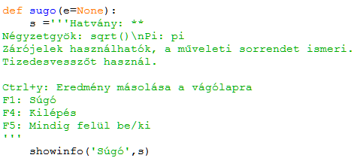
Súgó
calc.pyw
Próba!

Slide 14
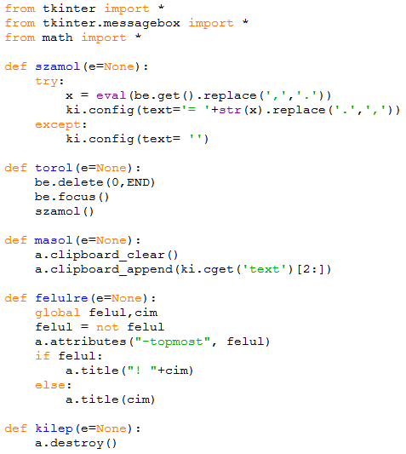
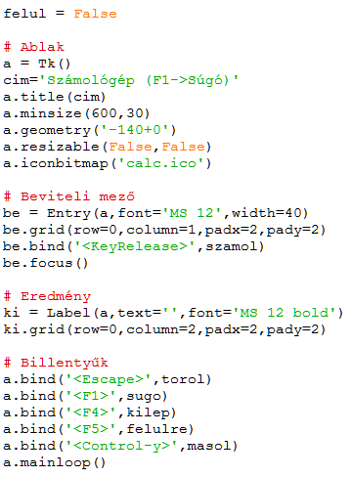
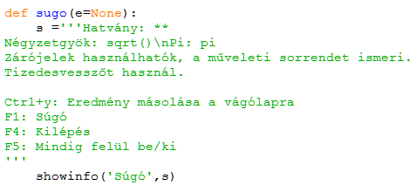

Slide 15
Kérdések
Hogyan állíthatjuk be, hogy egy ablak mindig felül maradjon?
Hogyan használhatjuk a vágólapot a programból?

